Slide 1
Programovací jazyk java
Mareš Pavel

Slide 2
Základy Java
Java je Objektově-Orientovaný Programovací (OOP) jazyk od firmy Oracle
Ze začátku není nutné znát informace jak pracuje operační paměť, když programujeme nějaký program. Tato věc se začíná řešit, až ve fázi kdy řešíme tzv. „časovou náročnost“.
Paměť, kterou využíváme se nazývá alokovaná paměť a ta se dělí na „Zásobník“ a „Haldu“, kde Zásobník slouží k ukládání proměnných a metod (u této paměti musíme řešit, aby nedošlo k jejímu „přetečení“) a Halda, která ukládá reference na objekty (ta se může vyskytovat v řádech GB)
Každý řádek kódu musí být zakončen „;“, ale funkce či metody jsou zakončeny { tělo kódu}

Slide 3
Java – Datový typy
Každý programovací jazyk musí obsahovat deklaraci proměnných
Int – celočíselný datový typ 4 byte (od -2 147 483 648 do 2 147 483 648)
String – textový řetězec
Float/Double – Reálné číslo (4/8 byte)
Char – znakový typ, který dokáže uchovat pouze jeden znak
Boolean – uchovává hodnoty true nebo false

Slide 4
Hlavní metoda main
Tato metoda je hlavním kořenem celého programu, a zároveň místo, kde se program spustí.
Jako parametr tato metoda přijímá „String[] args“, neboli nějaké pole textových řetězců, který získáme se spouštěcím příkazem, ale tato hodnota není povinná a tedy může být null

Slide 5
Java – Výstup/vstup do konzole
Výstup do konzole děláme pro získání nějaké vyhodnocené hodnoty a to děláme následujícími příkazy:
System.out.Print(„text“); nebo System.out.Print(promenna);
System.out.Println(„text“); nebo System.out.Println(promenna);
Vstup získáme z konzole od nějakého ručního zadání daným uživatelem, k tomu potřebujeme využít třídu Scanner:
Scanner jmenopromenne = new Scanner(System.in);
Následné získání je velmi jednoduché, založíme proměnnou například int a, a té přiřadíme vstup od uživatele: a = jmenopromenne.nextInt();

Slide 6
Java – Podmínky
Podmínka je velmi častá součást programování, která vyhodnocuje výrok jako true nebo false
If(1 < 5) toto je jeden z příkladů využití podmínky a tento výraz je vyhodnocen jako true
v podmínce lze použít tyto následující operace: (<, >, ==, !=, !<, !>)

Slide 7
Java - Cykly
Cyklus je uzavřená funkce, která nám bude provádět opakovaně věc do nějaké určité doby, v tomto případě se bude opakovat do doby, dokud výraz nebude vyhodnocen jako false
Cykly:
While(podmínka) {}
For(int = 0; i < 10; i++) {} – tento cyklus se bude opakovat pouze omezeným počtem, v tomto případě 10 krát
Do {} while(podmínka) – cyklus, který provede vše co je v těle do, a následně na konci se ověří podmínka

Slide 8
Java – Třída String
Datový typ String není přímo datový typ jako ostatní, protože se jedná o třídu, a taková třída má nějaké metody, které nám usnadní práci s textem
String text = HelloWorld;
Text lze upravovat následovně:
Zmenšit/zvětšit všechny znaky na malá/velká písmena
Získat počet znaků v textu
„Osekat“ text, aby nebyly na začátku/konci mezery, které by mohly způsobovat chyby v budoucím použití nějaké chyby

Slide 9
Java – OOP
Objektově orientované programování je takové, kde zakládáme třídy a následně s nimi komunikujeme
Následující třídy se využívají v OOP nejčastěji:
Class – standartní třída
Interface / Abstract class – třída, která obsahuje metody pro více tříd
Enum – třída, která určuje jistou vlastnost například pohlaví (Muž, Žena)
V OOP je nutno řešit dědičnost, zapouzdření, apod.

Slide 10
Java – volba řešení problému
Některé metody, pro řešení daného problému jsou časově náročné a je tedy vhodné zvolit, jakým způsobem je vyřešit. Nejlepší příklad je Fibonacciho posloupnost čísel
Metody lze řešit rekurzivně nebo cyklem
Rekurze je volání metody sebe sama, která musí obsahovat podmínku, která následně zastaví volání jinak se jedná o nekonečné zanoření.
Rekurze je náročná na zásobník, ale pro malý počet dat je velice snadná a poměrně rychlá.

Slide 11
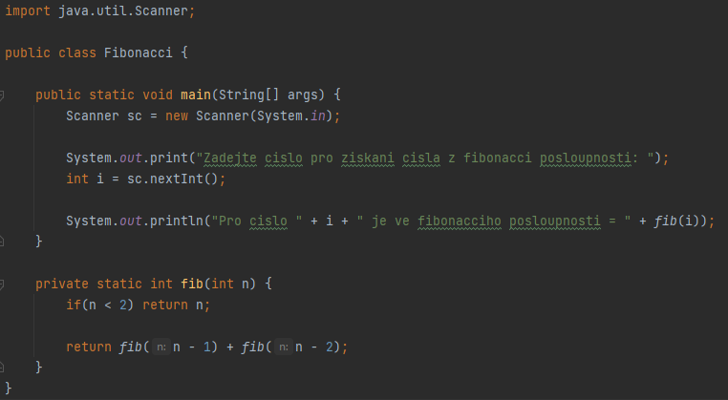
Rekurze vs cyklus

Slide 12
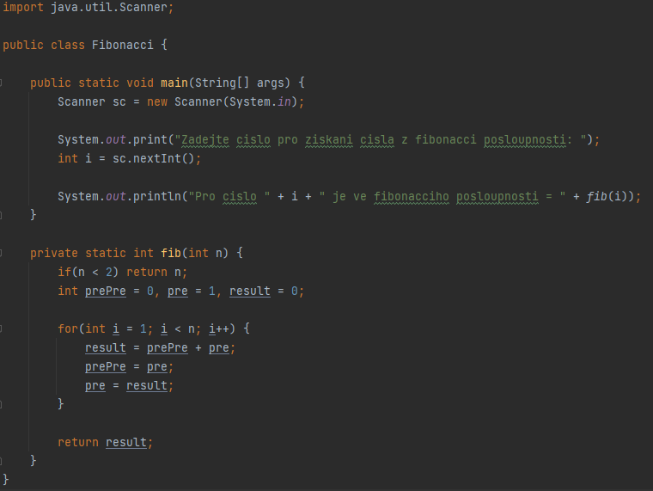
Rekurze vs cyklus

Slide 13
Děkuji za pozornost

